Slide 1
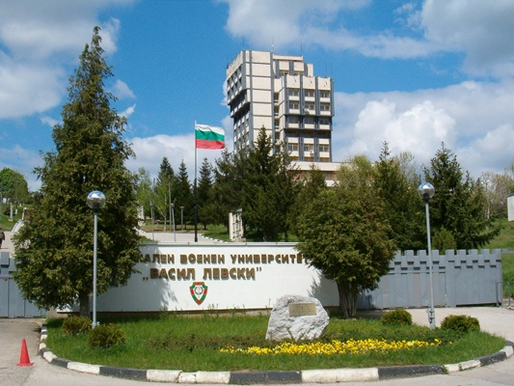

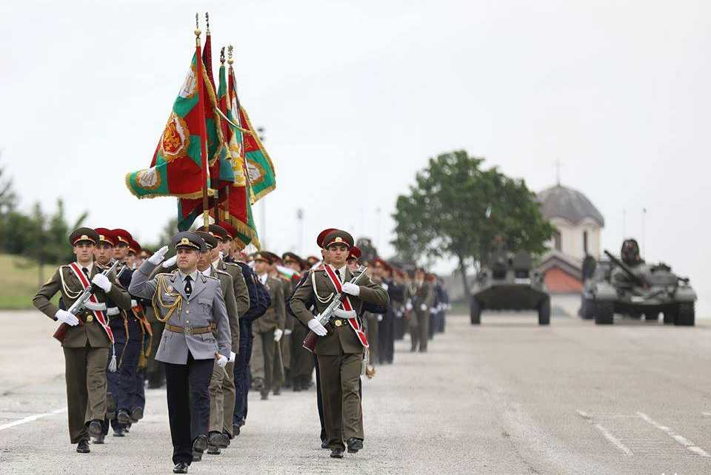
НАЦИОНАЛЕН ВОЕНЕН УНИВЕРСИТЕТ „ВАСИЛ ЛЕВСКИ“
ЕВОЛЮЦИЯ НА СЪВРЕМЕННИТЕ КОНФЛИКТИ И ВЪЗДЕЙСТВИЕТО ИМ ВЪРХУ ОБЩЕСТВОТО
Notes:
Уважаеми…………..

Slide 2
УВОД
Развитие и динамизиране на конфликтите във времето.
Какво е конфликт?
Какво е въоръжен конфликт?
Какво е военен конфликт (война)?

Slide 3
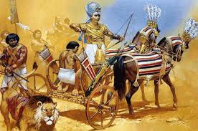
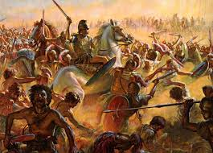
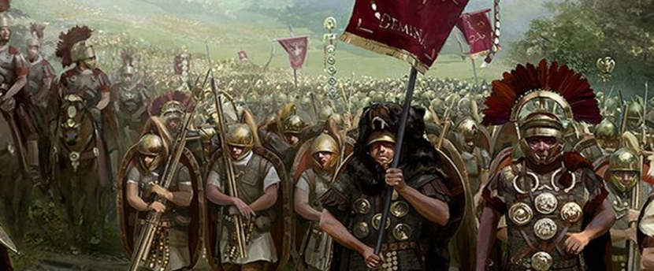
Историческа ретроспекция на конфликтите
Първи документирани конфликти в историята.
Войните в Древността
Египет, Древна Гърция, Персия, Рим, Картаген

Slide 4
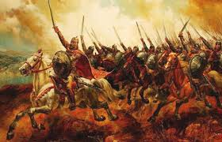
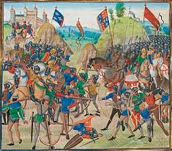
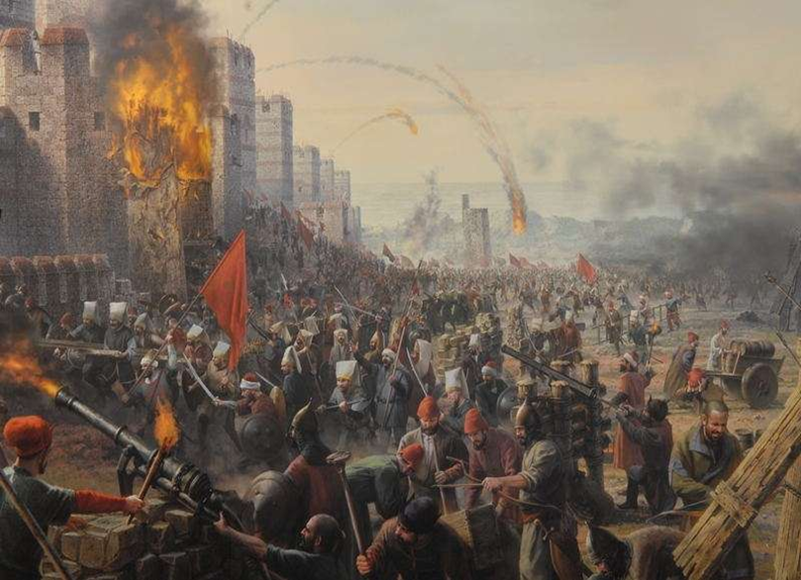
Историческа ретроспекция на конфликтите
Средновековие:
Развитие на класическите армии;
Нови тактики;
Ново въоръжение

Slide 5
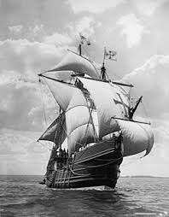
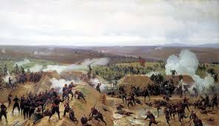
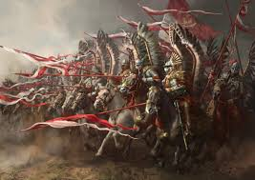
Историческа ретроспекция на конфликтите
Новото време
Внедряване на барута и развитие на огнестрелното оръжие и артилерия;
Нови тактики;
Създават се родовете войски;

Slide 6
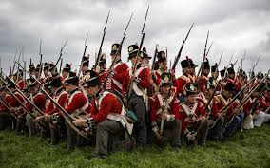
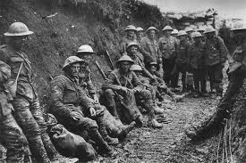
Историческа ретроспекция на конфликтите
Новото време
Войните се пренасят и на други континенти;
Започват първите хибридни действия, особено през 19-ти век

Slide 7
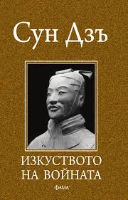
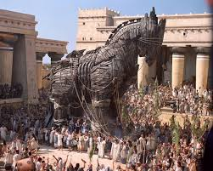
От класическа война към новите форми на военни конфликти.
Първи опити за хибридни и асиметрични действия
Развитие на информационното осигуряване – телеграф, радиоапарати;
Търсене на начини за възпиране на постоянния информационен поток – средства за РЕБ

Slide 8
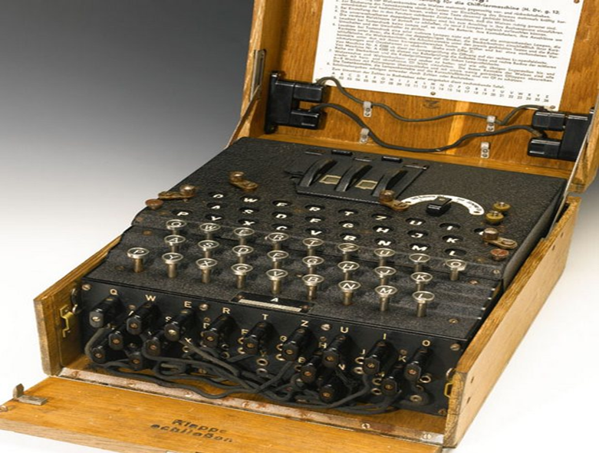
От класическа война към новите форми на военни конфликти.
Дезинформационни кампании през ПСВ, ВСВ и Студената война

Slide 9
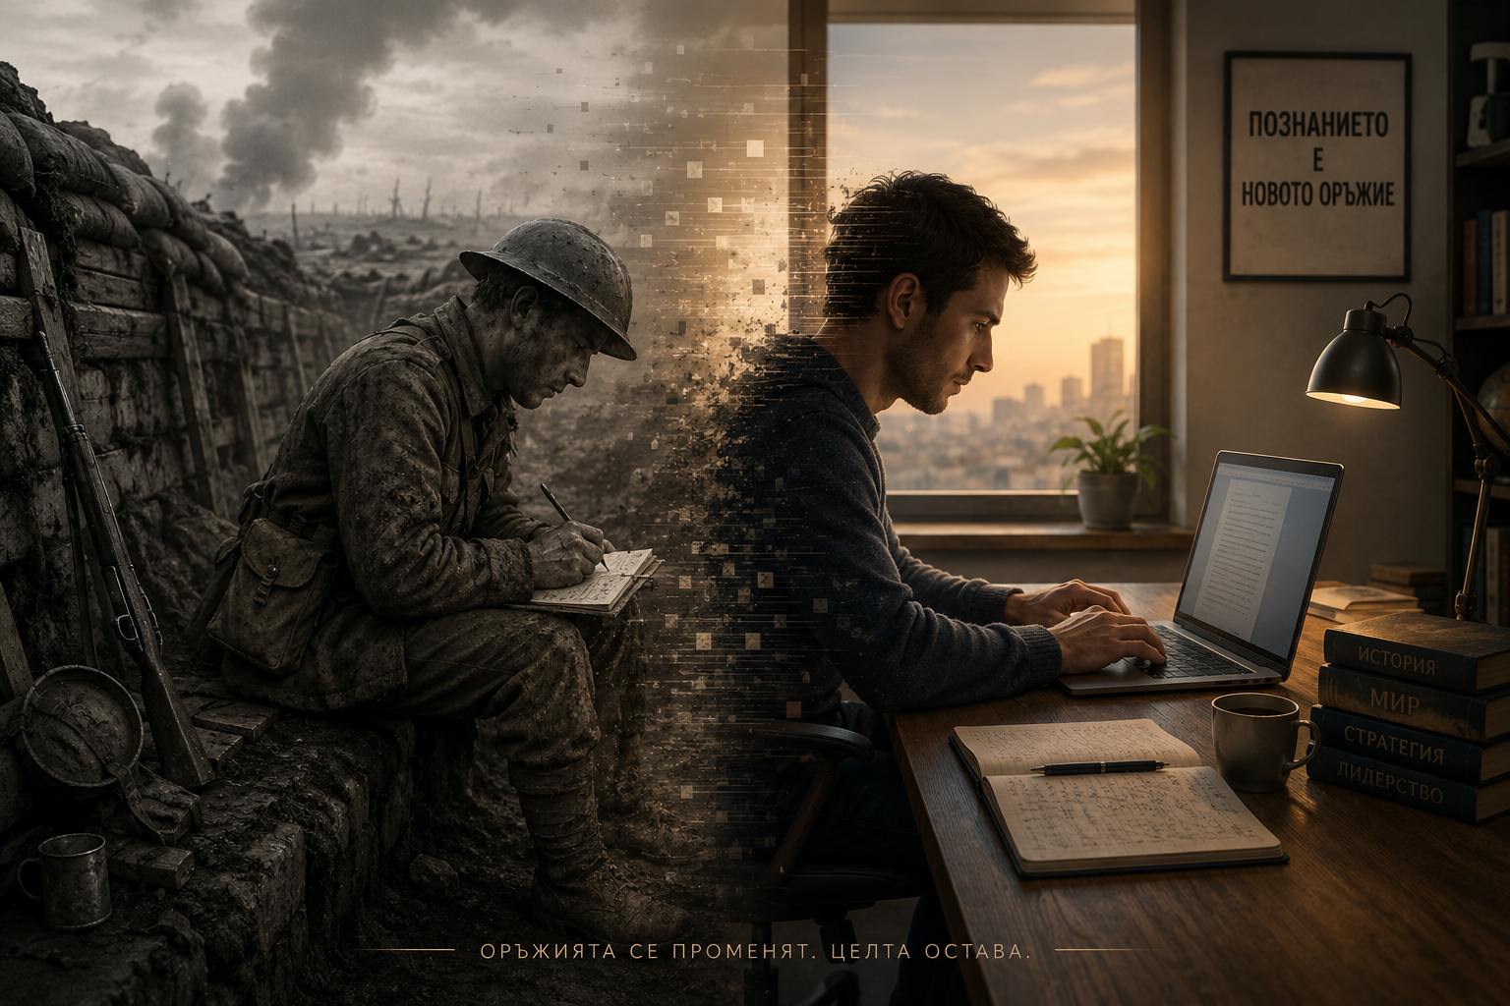
От класическа война към новите форми на военни конфликти.
Преход „От окопа към лаптопа“

Slide 10
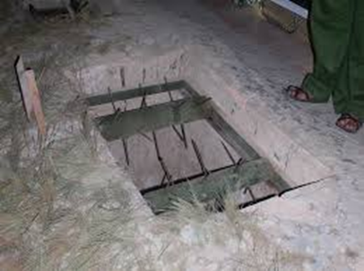
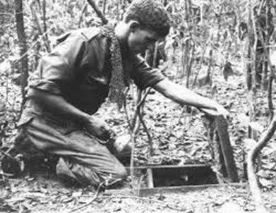
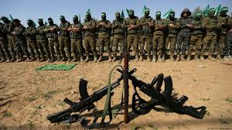
Хибридни и асиметрични конфликти.
Асиметрични конфликти
Виетнамска война;
Конфликт араби - Израел

Slide 11
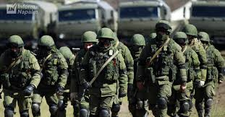
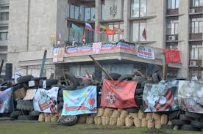
Хибридни и асиметрични конфликти.
Хибридни заплахи
Конфликт Русия – Украйна – 2014 г.

Slide 12
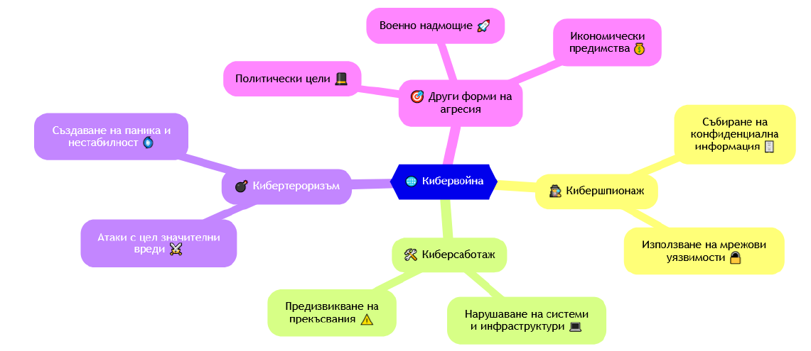
Конфликти в киберпространството

Slide 13
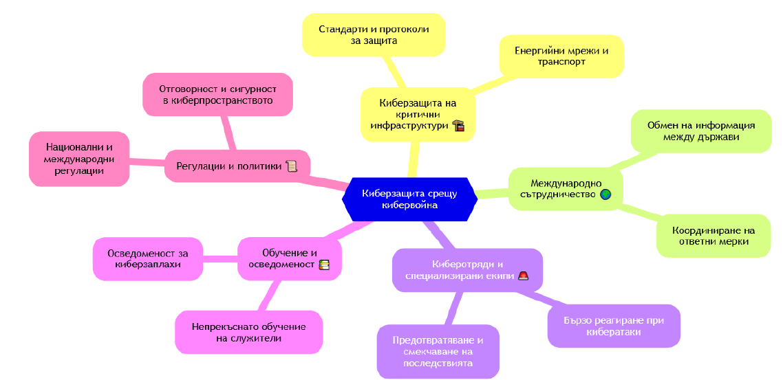
Конфликти в киберпространството

Slide 14
ЗАКЛЮЧЕНИЕ
Характерът на войните и конфликтите в съвременния свят се изменя бързо Класическите военни сблъсъци между държавите вече са в историята, като в днешно време хибридните, асиметричните и информационните конфликти, които са все по-чести. Войната вече не се води само с оръжия на бойното поле. Днес се използват кибератаки, дезинформация, икономически натиск и различни форми на влияние върху обществото. Границите между мир и война стават все по-размити, а участниците не винаги са ясно разпознаваеми. Съвременните конфликти не засягат само армията и държавата. Те имат отражение върху ежедневието на хората, икономиката, сигурността и общественото доверие. Дезинформацията може да създаде страх, объркване и разделение между гражданите. Социалните мрежи и интернет могат да бъдат използвани като оръжие. Фалшивите новини се разпространяват бързо и могат да влияят на това как хората възприемат събитията и вземат решения.

Slide 15
ЗАКЛЮЧЕНИЕ
Те имат отражение върху ежедневието на хората, икономиката, сигурността и общественото доверие. Дезинформацията може да създаде страх, объркване и разделение между гражданите. Социалните мрежи и интернет могат да бъдат използвани като оръжие. Фалшивите новини се разпространяват бързо и могат да влияят на това как хората възприемат събитията и вземат решения.

Slide 16
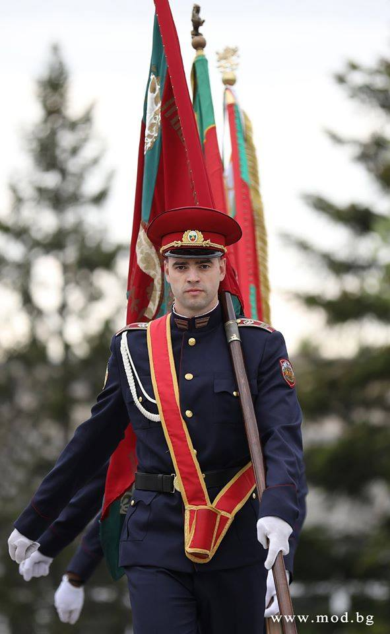
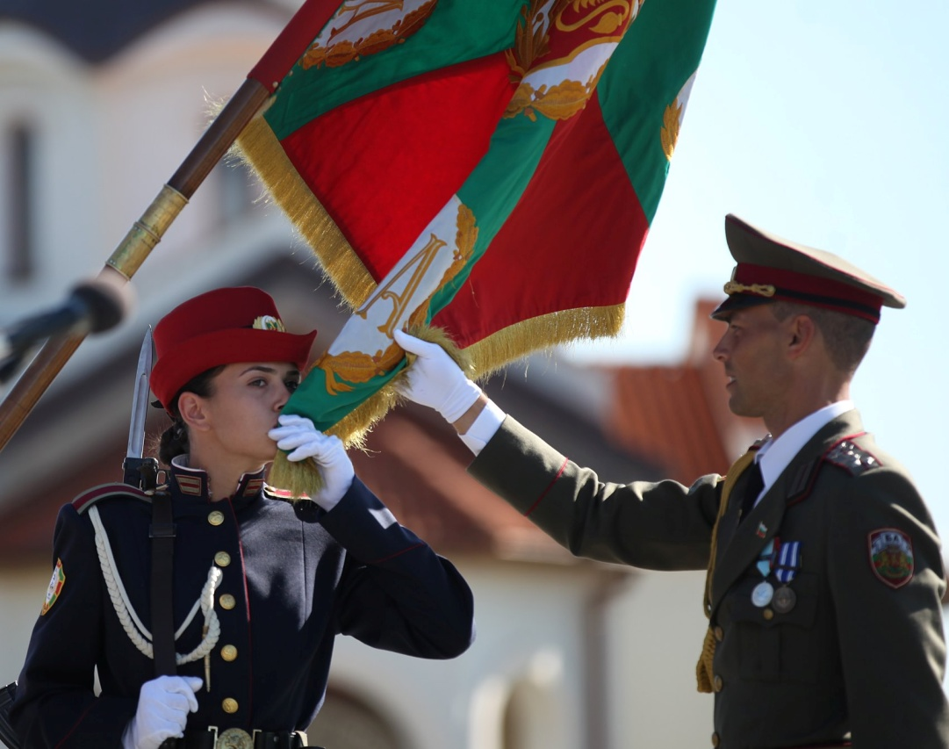
БЛАГОДАРЯ ЗА ВНИМАНИЕТО!

